Slide 1
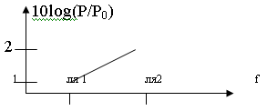
Частоты одноименных нот соседних октав отличаются в 2 раза
(нота «ля» первой октавы — 440 Гц нота «ля2» второй октавы – 880 Гц)
Аудио система персонального компьютера
Усилению в 10 раз соответствует 10 дб
10log10 (10) = 10х1=10 дб
f1
f2

Slide 2

1.1.Основные понятия звуковых колебаний
Диапазон частот , воспринимаемый человеческим ухом: f=20 Гц – 20 кГц.
Наибольшая чувствительность f= 2 кГц – 5 кГц.
Разговорная речь в диапазоне f=200Гц – 4 кГц.
Динамический диапазон человеческого слуха 140 дб
Динамический диапазон музыки 70-90 дб
Схема воспроизведения, передачи и хранения звуковых колебаний
звук
звук
микрофон передатчик ЛС приемник ЛС накопитель и
воспроизводитель звука
I, u
T =1/f
t

Slide 3
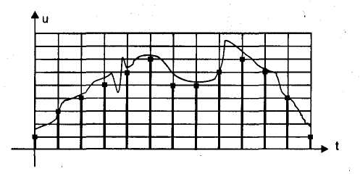
Оцифровка аналогового сигнала
Теорема Котельникова: fд =2fв.г.

Slide 4

Сжатие информации
1. ИКМ =PCM
Пи=fд х rк х nк= 44,1кГц х 16бит х 2 кан= 1410кБит/с=176Кбайт/с
2. ДИКМ=DPCM
=R бит
i
t
Rк= 16 - 8 бит
3. MPEG: 1 слой – маскирование звуков 32 поддиапазона
обработка с меньшим разрешением
2 слой – окно, длительностью 23 мкс повыш.точности
3слой – нелинейное квантование
наибольш. степень сжатия 11:1

Slide 5
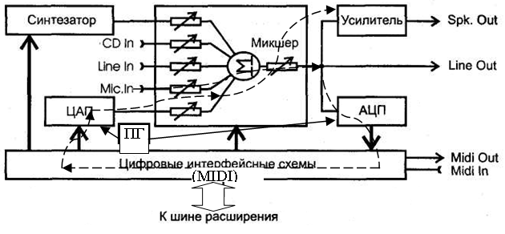
Блок-схема звуковой карты
=Musical Instrument Digital Interface
8бит 16 бит
1 к 2к
Прямой доступ к памяти

Slide 6
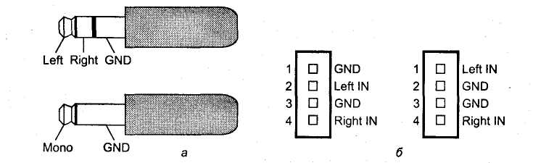
Разъемы подключения аудиосигналов: а — мини-джеки (стерео и моно); б — внутренние разъемы подключения CD-ROM

Slide 7
3.2 Цифровые интерфейсы
S/PDIF – SONY/PHILIPS Digital interface Format
Rк = 75 Ом, Uc=0,5-1,0 В, L=2 м
Экран. кабель с послед. Интерфейс
Пердатчик с разделит.
Импул. Трансформатором Кт=1:1
S/PDIF - Toslink
ИНФРАКРАСНЫЙ ИЗЛУЧАТЕЛЬ – Lв= 660нм
Дл = 1,5 м пластик; Дл= 3 м стекловолокно

Slide 8
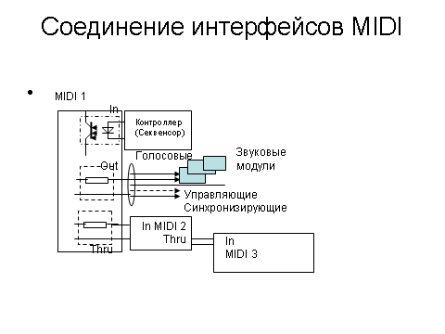
Управление

